Slide 1
Velkommen!
Bli den beste du kan bli!
Bli den beste du kan bli!

Slide 2
Tema for kvelden
Utdanningsvalg
Hjem-skole-samarbeid
Polentur
Klassevis
Bli den beste du kan bli!

Slide 3
Utdanningsvalg
Eget fag for ungdomstrinnet
110 årstimer totalt
9. trinn våren 2018
Mulighetsdag (rådhuset)
Hospitering (vgs)
Yrkesmesse
Økonomi og karrierevalg (Jæren sparebank)
Arbeidsveke (selvvalgt bedrift)

Slide 4
Arbeidsveke i veke 23 4.til 8.juni
Elevene skal være utplassert i en selvvalgt bedrift i en hel uke
Levere kontrakt til skolen i god tid i forkant
Skjema for kontrakt og reiseregning ligger på skolens hjemmeside
Bli den beste du kan bli!

Slide 5
Hjem-skole-samarbeid
Felles foreldremøter
Utviklingssamtaler (før påske)
Skolens hjemmeside
Visma
Showbie
Bli den beste du kan bli!

Slide 6
Hjemmeside – minskole.no/kleppu
Lekseplaner
Prøveplan og årshjul
http://minskole.no/kleppu
Bli den beste du kan bli!

Slide 7
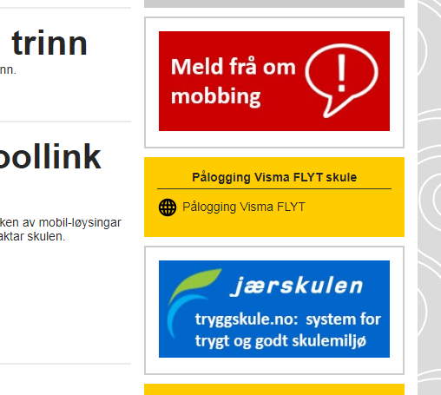
Visma
Pålogging via skolens hjemmeside
Underveisvurdering i alle fag to ganger i året
Bli den beste du kan bli!

Slide 8
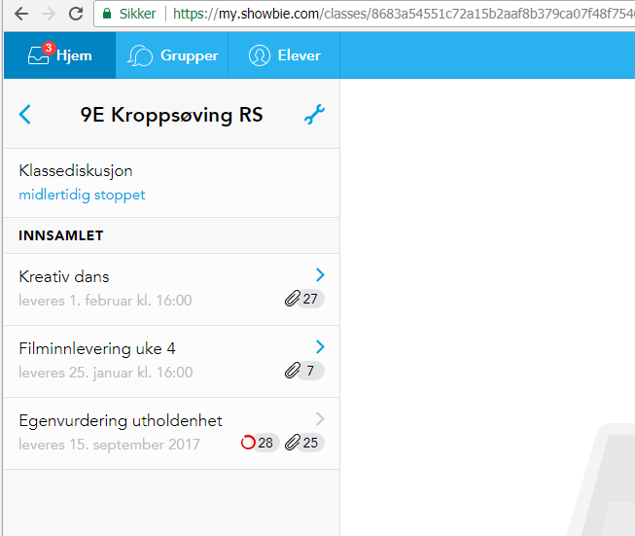
Showbie
Innleveringer og tilbakemeldinger
Foreldretilgang
Bli den beste du kan bli!

Slide 9
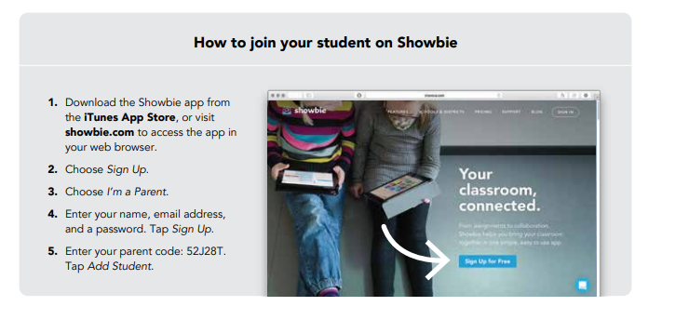
Showbie
Bli den beste du kan bli!

Slide 10
SchoolLink - for foresatte
Benyttes etter påske i stedet for mobilskole
Kan laste ned på apple og android..
Logger på med MinID
Bli den beste du kan bli!

Slide 11
Oppsummert:
Arbeidsveke veke23 4. til 8.juni finn bedrift..
Logg deg på Visma og Showbie for å følge med på skolearbeid
Last ned SchoolLink for informasjonsflyt..
Bli den beste du kan bli!

Slide 12
Polentur
Bli den beste du kan bli!

